Slide 1
Narušená komunikační schopnost
– definice, různá dělení a klasifikace
Davidová Andrea, Malá Eliška, Kněžourková Aneta, Pírková Klára, Simonová Eliška, Martina Nguyenová
Logopedie 2, 2022

Slide 2
Definice NKS

Slide 3
Definice NKS
= předmět vědního oboru logopedie
ang. Communicative disability, něm. Störung von Kommunikationsfähigkeit
komplikované vymezení normality
- vliv jazykového prostředí: regionální odchylky, tempo řeči, vzdělání
směřování oboru logopedie k holistickému pojetí
  - "hovoření" -> komunikace
  - "vada řeči", "porucha řeči" -> NKS
nahlížení na komunikační schopnost a NKS ze všech jazykových rovin
  - foneticko-fonologická, lexikálně-sémantická, morfologicko-syntaktická, pragmatická

Slide 4
Definice NKS
Narušená může být:
- verbální i neverbální složka komunikace
- mluvená i grafická forma komunikace
- expresivní i receptivní složka komunikace
Celé znění definice NKS (Lechta):
"Komunikační schopnost je narušena tehdy, když některá rovina (nebo několik rovin současně) jeho jazykových projevů působí interferenčně vzhledem k jeho komunikačnímu záměru. Může jít o foneticko-fonologickou, syntaktickou, morfologickou, lexikální, pragmatickou rovinu nebo o verbální i nonverbální, mluvenou i grafickou formu komunikace, její expresivní i receptivní složku."

Slide 5
Odchylky ve vývoji řeči

Slide 6
Co nepovažujeme za NKS ?
Fyziologická nemluvnost
  - dítě nemluví před dovršením 1 roku = přirozený jev
  - prodloužená fyziologická nemluvnost – do 2 až 3 let dítěte
Fyziologická neplynulost (dysfluence)
  - do 3. až 4. roku, neplynulost řečového projevu
  - nedostatek v lexikálně - sém. rovině jazyka, nevyzrálost CNS
Fyziologický dysgramatismus
  - do 4. roku, nedostatky v morfologicko - syntaktické rovině jazyka
Fyziologická dyslalie
  - nesprávná výslovnost hlásek před dovršením 5. roku života, nevyzrálost CNS, mluvidel ad.
  - od 5 – 7 let = prodloužená fyziologická dyslalie, po 7. roce se jedná o pravou dyslalii

Slide 7
Dělení dle etiologie

Slide 8
Dle časového hlediska
1) Prenatální příčiny
= NKS vznikla v období vývoje plodu před narozením
nemoc v těhotenství, působení škodlivých látek, životní styl matky, nedonošenost, nedostatek vitaminu K, nedostatek plodové vody
2) Perinatální příčiny
= NKS vznikla v průběhu porodu a bezprostředně po něm
abnormální porod, předčasný porod, nízká porodní hmotnost, poškození mozku, hypoxie, asfyxie
3) Postnatální příčiny
= NKS vznikla kdykoliv po narození, v průběhu celého života
encefalitida, meningitida, hořečnatá onemocnění, intoxikace, úrazy hlavy, mozkové léze

Slide 9
Dle lokalizačního hlediska
nejčastěji genové mutace, chromozomální aberace, vývojové odchylky
receptivní poruchy - poškození receptorů
fatické poruchy - poškození CNS
poruchy řečové produkce - poškození efektorů
působení nevhodného, nepodnětného, nestimulujícího prostředí
narušení sociální interakce -> poruchy psychotické povahy
orgánové příčiny
funkční příčiny

Slide 10
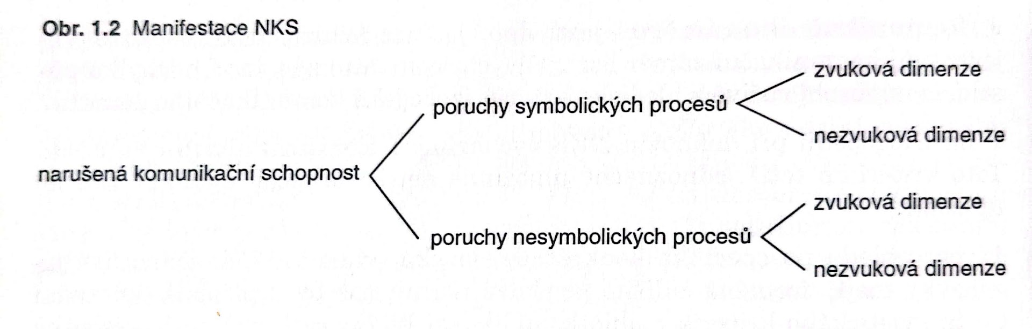
Různé dělení NKS dle stupně:
Dle rozsahu - totální (úplná) x parciální (částečná)
Jedinec si narušení může x nemusí uvědomovat
Manifestace - symbolické procesy x procesy nesymbolické
Dle klinického obrazu - dominantní x symptomatické
- zvuková (dysartrie) x nezvuková dimenze (narušení koverbálního chování, dysgrafie)
- NKS může dominovat nebo být symptomem jiného postižení (např. Dysartrie u DMO)
Orgánové x funkční - z hlediska příčin
Trvalá x přechodná
Vrozená x získaná

Slide 11
Dělení NKS podle Lechty:
vývojová nemluvnost (vývojová dysfázie)
získaná orgánová nemluvnost (afázie)
získaná psychogenní nemluvnost (mutismus)
narušení zvuku řeči (rinolalie, palatolalie)
narušení plynulosti řeči (balbuties, tumultus sermonis)
narušení článkování řeči (dysartrie, dyslalie)
narušení grafické podoby řeči (dysgrafie, dysortografie, dyslexie aj.)
symptomatické poruchy řeči
poruchy hlasu
kombinované vady a poruchy řeči

Slide 12
Zdroje
Klenková, J. Logopedie. Grada Publishing, (2006), (1. ed., vol. 224).
Škodová, E., & Jedlička, I. Klinická logopedie. Portál, (2007), (2., aktualiz. vyd).
Asociace klinických logopedů. Asociace klinických logopedů ČR [online]. Lékařská fakulta Masarykovy univerzity [cit. 2022-09-25]. Dostupné z: https://www.klinickalogopedie.cz/index.php

Slide 13
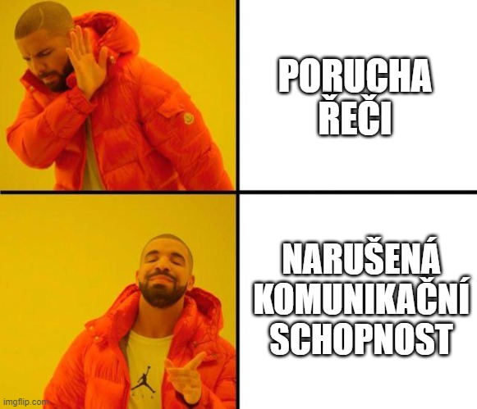
Děkujeme za pozornost!

